Slide 1
Cassini I Guiding ahead

Slide 2
Routing in Netzen der öffentlichen Verwaltung
und die Rolle von Sicherheitsbehörden
Tahar Schaa I Management Consultant
Version 3.1

Slide 3
Agenda
Routing mit IPv6 – Tahar Schaa (Cassini)
Was sind die Ziele von Routing?
Warum ändert sich das Routing von IPv4 zu IPv6?
Ansätze für Routingregeln - internes Routing
Was brauchen Sicherheitsbehörden?
Ansätze für Routingregeln - externes Routing
Simulation von IPv6 Routing - Nikolay Vassilev Tcholtchev (FhG Fokus)
Funktioniert das eigentlich?

Slide 4
Übersicht - Netzstruktur
Service
Provider
Diensteanbieter
Bürger
Internet
Wirtschaft
Behörde
Behörde
Koppelnetze
Notes:
Die beiden Folien sind so schön High-Level, bloß wo hin damit – ggf. wieder raus werfen.

Slide 5
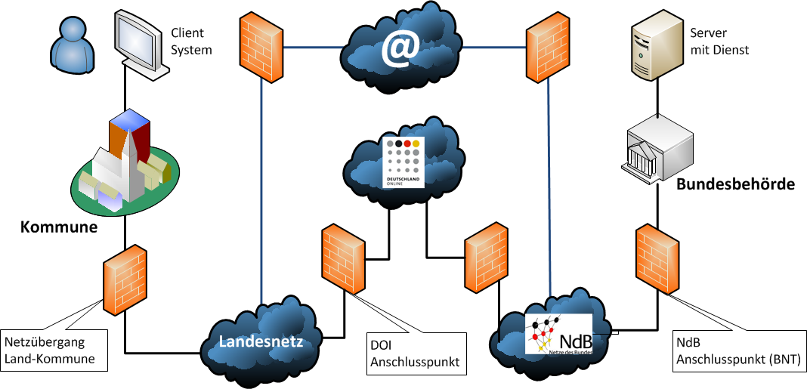
Netz-Betrachtung in der ÖV

Slide 6
Ziele von Routing – insbesondere in der öffentlichen Verwaltung
Ermöglichen von Kommunikation – Erreichbarkeit als oberstes Ziel. Die Kommunikation über öffentliche Netze sowie über Verwaltungsnetze muss sichergestellt sein
Transparenz - Der IPv6 Adressbereich de.government = Transparenz über die Nutzung und Zuordnung der Adressbereiche zu verantwortlichen Stellen
Persistente Adresszuordnung - de.government Adressen sind weltweit eindeutig und einer Station/einem Gerät dauerhaft zugewiesen. Eine Umadressierung ist zukünftig nicht erforderlich
Definierte Wegeführung (Routing) - Es ist klar definiert, über welche Netzwerkinfrastrukturen die Inhaber von IP Adressen aus de.government kommunizieren
Nachhaltigkeit und langfristige Tragfähigkeit - Das Routingkonzept soll nachhaltig sein, auf eine langfristige Gültigkeit und Zukunftssicherheit abzielen
Sicherheit – IT-Sicherheit muss in Verbindung mit Routing sichergestellt werden

Slide 7
IPv4 Ausgangslage in der öffentlichen Verwaltung
Überlappende IPv4-Adressbereiche
interne IPv4-Adressen (10.0.0.0/8)
Kommunikation zwischen Behörden benötigt NAT44
Und was wird mit IPv6 nun anders?

Slide 8
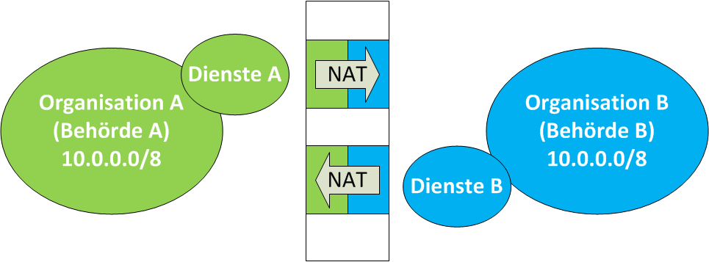
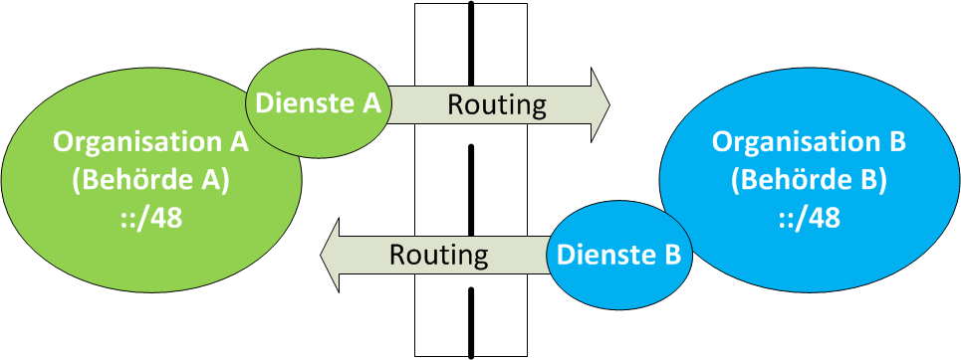
Warum ändert sich das Routing von IPv4 zu IPv6? - Intern
IPv4 Welt
IPv6 Welt
Notes:
Firewall Regeln werden wichtiger
Adressbereiche müssen einander bekannt sein

Slide 9
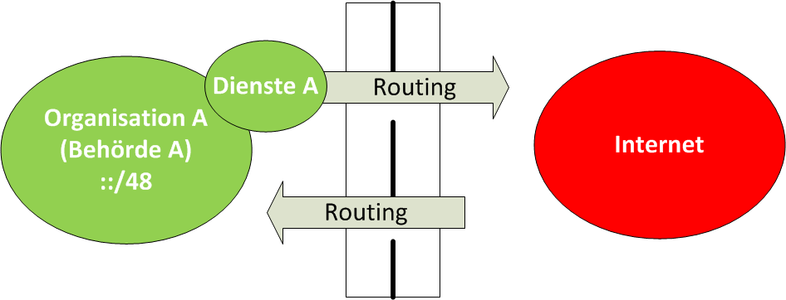
Warum ändert sich das Routing von IPv4 zu IPv6? - Extern
IPv4 Welt
IPv6 Welt

Slide 10
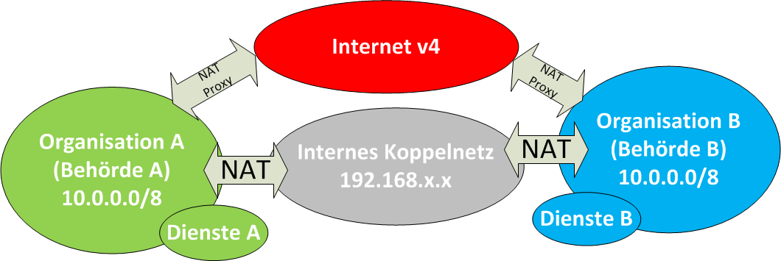
Wegeführung IPv4 und IPv6
IPv4 Welt
IPv6 Welt
?
?

Slide 11
IT NetzG ab 2015
IT NetzG ab 2015
§ 3 Datenaustausch über das Verbindungsnetz
Der Datenaustausch zwischen dem Bund und den Ländern erfolgt über das Verbindungsnetz.
verboten
gewünscht

Slide 12
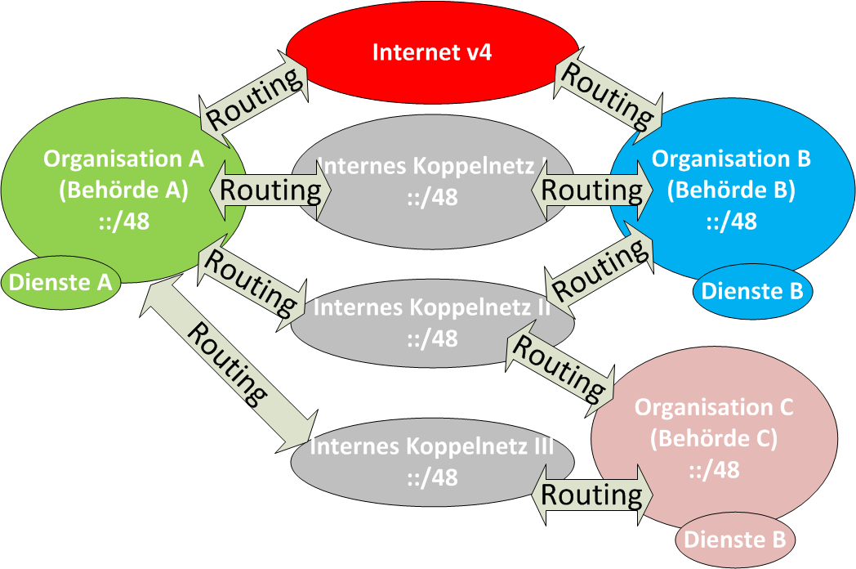
Erweiterte Realität zum IPv6 Routing
?
?
?

Slide 13
Herausforderungen
Exponentielles Wachstum der Routingregeln bei linearer Steigerung der Koppelnetze möglich
Netzteilnehmer unterschiedlicher „IT-Größe“ sind in einem Netz verbunden – unterschiedliche Kapazität der Router
Routingregeln müssen durch den schwächsten Router im Netz verarbeitbar sein
Abstimmung und Bekanntmachung der Adressbereiche der teilnehmenden Organisationsnetze notwendig
Routingprotokolle in Behördennetzen oft aus Sicherheitsgründen nicht nutzbar

Slide 14
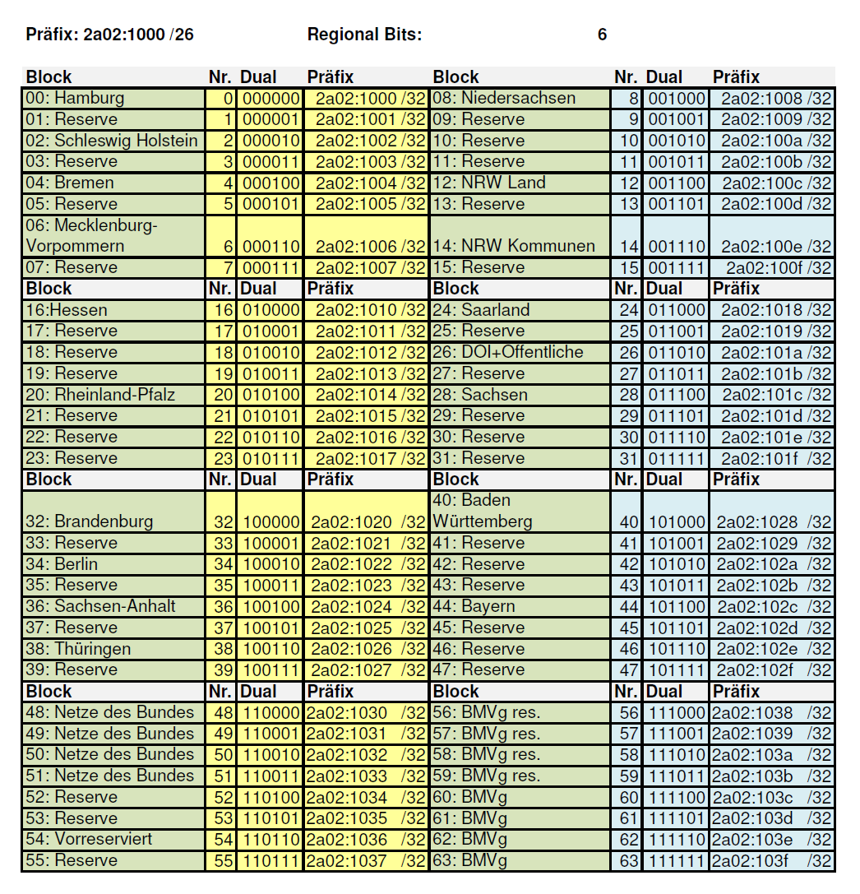
Mögliche beispielhafte Routingregel - internes Routing

Slide 15
Mögliche beispielhafte Routingregel - internes Routing
Netzbereiche die immer über das Koppelnetz der Länder geroutet werden sind nach dem aktuellen Adressschema:
2a02:1000/32 - 2a02:102f/32 = 2a02:1000/27 + 2a02:1020/28
Daraus resultieren genau zwei Routingregeln, anhand derer die Router aller Netz-Teilnehmer entscheiden können, ob der Datenverkehr über das Koppelnetz geleitet werden soll oder nicht.
Schlussfolgerung:
2 Routingregeln kann jeder Router
Skaliert auch bei mehreren gekoppelten Koppelnetzen (Wenn alle sich daran halten 1-4 Regeln zu haben)

Slide 16
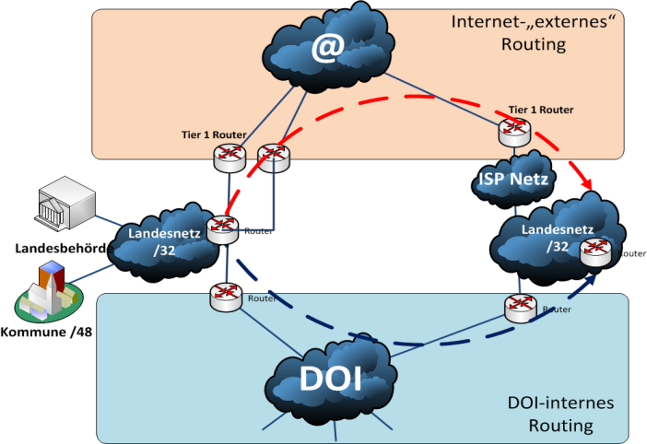
Funktion am Beispiel DOI
X

Slide 17
Anforderungen der Sicherheitsbehörden
Sicherheitsbehörden sind in besonderem Maße auf korrektes Routing angewiesen
Daten dürfen Sicherheitsbereiche nicht verlassen können
Sicherheitsbehörden kommunizieren
intern
mit „normalen“ Behörden
extern (Internet)
-> komplexere Regelwerke für Datenflüsse und Routing
Routing ist allerdings keine Sicherheitsfunktion -> erhöhte Relevanz für Firewalls, Proxies und VPN-Verbindungen!
Generell hohe Sensibilität bei Behörden für Routing von Daten über deutsches / EU-Hoheitsgebiet

Slide 18
Externes Routing - de.government Adressraum

Slide 19
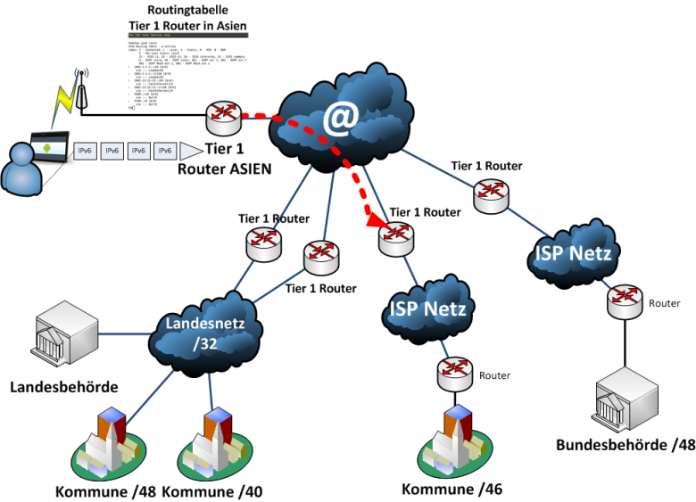
Internetrouting von Adressbereichen aus Verwaltungs- LIRs

Slide 20
Internetrouting von Adressbereichen aus Verwaltungs- LIRs

Slide 21
Dipl. Ing. Tahar Schaa
Tel +49 (0) 151 11 44 38 75
Mail tahar.schaa@cassini.de
Cassini Consulting
Niederlassung DUS
Tahar Schaa
Benningsen Platz 1
40474 Düsseldorf
Deutschland
T +49 (0)151 11 44 38 75
Tahar.Schaa@cassini.de
visit www.cassini.de
Alle Angaben basieren auf dem derzeitigen Kenntnisstand. Änderungen vorbehalten.
Dieses Dokument von Cassini Consulting ist ausschließlich für den Adressaten bzw. Auftraggeber bestimmt. Es bleibt bis zur einer ausdrücklichen Übertragung von Nutzungsrechten Eigentum von Cassini.
Jede Bearbeitung, Verwertung, Vervielfältigung und/oder gewerbsmäßige Verbreitung des Werkes ist nur mit Einverständnis von Cassini zulässig.

